Slide 1




SISTEMA DE EMPAREJAMIENTO
Para estudiantes de la facultad de ciencias, UNAM

Slide 2

Preguntas de investigación
¿Qué combinación de métricas de similitud y ponderaciones entre variables produce los emparejamientos más coherentes entre usuarios, considerando sus preferencias, actividades y lenguaje natural?
¿Qué patrones, temas o tonos predominan en los mensajes escritos por los participantes, y qué pueden revelar sobre las motivaciones y expectativas al participar en el formulario?

Slide 3

Objetivos
Preprocesar y limpiar el conjunto de datos, asegurando una única respuesta por participante
Calcular la similitud entre usuarios para cada pregunta del formulario, utilizando la métrica más adecuada según el tipo de variable
Integrar las distintas matrices de similitud en una sola matriz global mediante la asignación de pesos diferenciados a cada pregunta
Implementar una estrategia de emparejamiento basada en la minimización de la distancia total ponderada entre usuarios, utilizando variantes del algoritmo de Gale-Shapley
Analizar de forma exploratoria el texto libre, identificando patrones temáticos, tonos y características lingüísticas recurrentes entre los participantes

Slide 4

Metodología
01
02
Base de datos
Análisis descriptivo
557 registros correspondientes a 545
Para cada usuario se consideraron respuestas a preguntas cerradas sobre actividades, intereses y preferencias, así como un texto libre mínimo de 30 palabras dirigido a su “match” ideal
Gráficas estadísticas con grupos/preferencias
Análisis de texto libre:
  Análisis de frecuencia de términos y nubes de palabras
  Análisis de tono o sentimiento (positivo, negativo, neutro)
  Agrupamiento semántico para identificar posibles perfiles de lenguaje (por ejemplo, romántico, humorístico o descriptivo)

Slide 5

Metodología
03
Cálculo de similitud
Cálculo de matrices de similitud independientes para cada pregunta, utilizando métricas específicas (por ejemplo, Jaccard para variables categóricas o similitud de coseno para representaciones textuales).
2. Integración de todas las matrices en una sola matriz global mediante un esquema de ponderación que asigna diferentes pesos a las preguntas según su relevancia
Emparejamiento con el
Algoritmo de Galey -Shapley
Parejas heterosexuales – Variante de Universidad/Estudiantes
Parejas homosexuales – Variante de Roomies

Slide 6

02
Análisis descriptivo

Slide 7
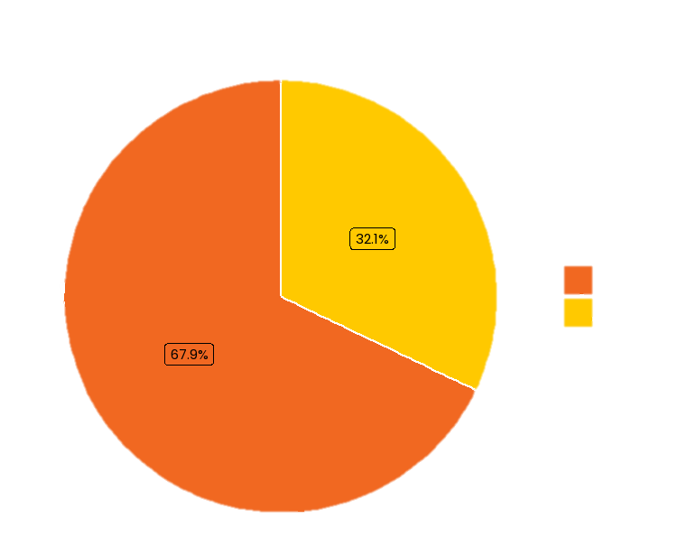
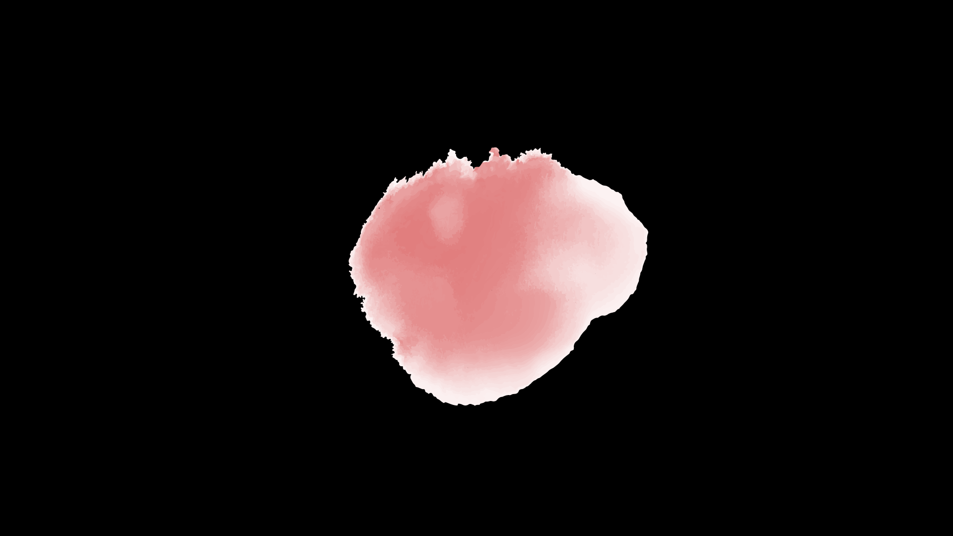
Preferencias de los participantes
Género de los participantes
Género | Gustos | Total | Porcentaje
Hombres | Ambos | 13 | 3.5%
Hombres | Hombres | 33 | 8.9%
Hombres | Mujeres | 324 | 87.6%
Mujeres | Ambos | 59 | 33.7%
Mujeres | Hombres | 102 | 58.3%
Mujeres | Mujeres | 14 | 8%
Hombres
Mujeres

Slide 8
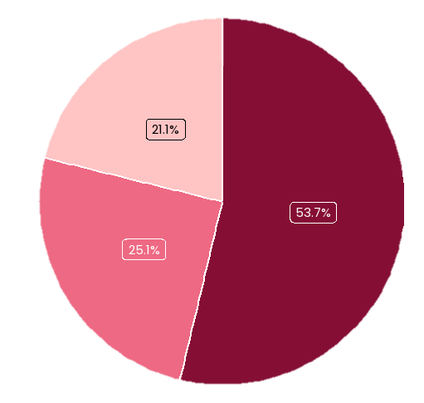
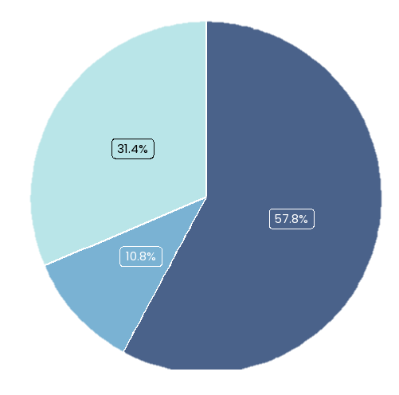






¿Qué buscan los participantes?
Relación
Amistad
Algo Casual
Relación
Amistad
Algo Casual

Slide 9
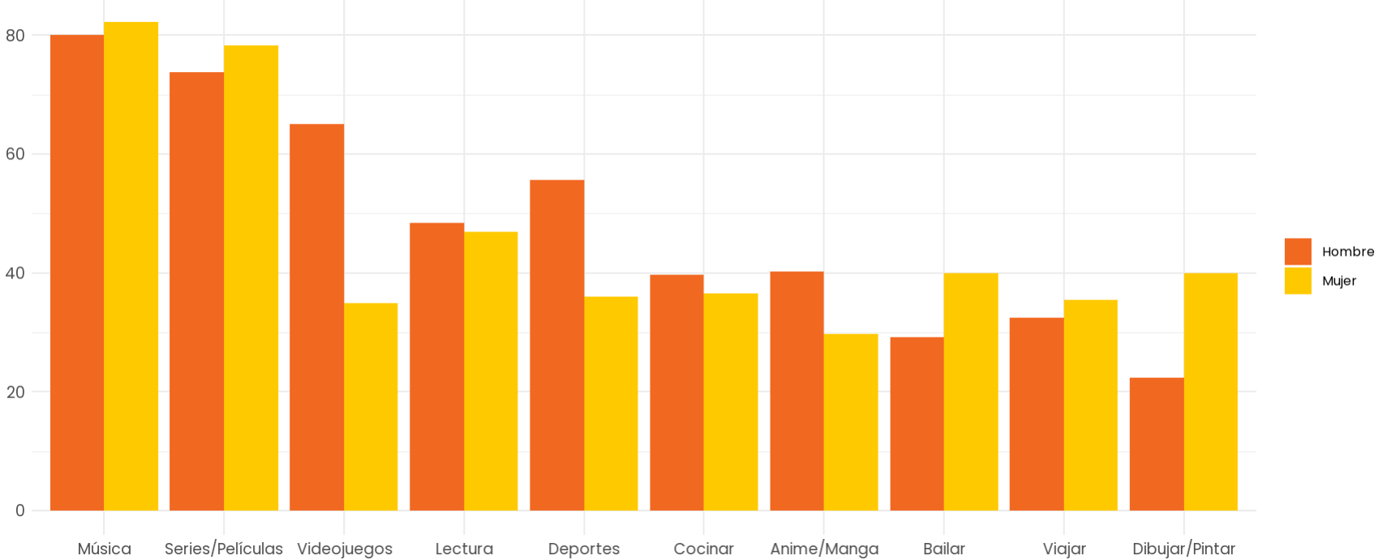
Hobbies
Porcentaje
*Se puede seleccionar más de uno
** El porcentaje está calculado respecto al género con el que se identifican los participantes

Slide 10
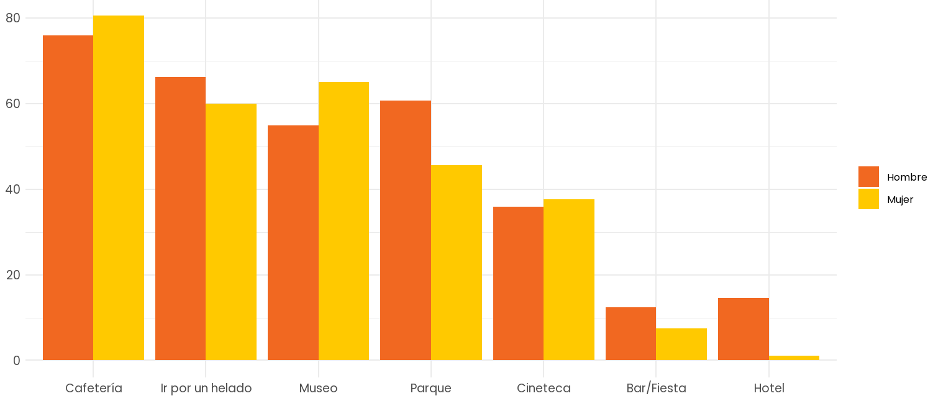
Lugares favoritos para la primera cita
Porcentaje
*Se puede seleccionar más de uno
** El porcentaje está calculado respecto al género con el que se identifican los participantes

Slide 11
03
Metodología

Slide 12


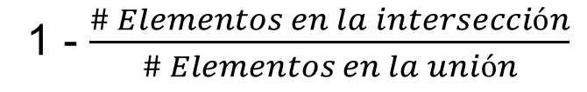
Ana:
Leer
Anime
Cocinar
Viajar
  Distancia Jaccard
Leer
Cocinar
Viajar
Unión = 6
Deporte
Música
Anime
Luis:
Cocinar
Viajar
Deporte
Música
Intersección = 2
Cocinar
Viajar
1 - $\frac{\# Elementos en la intersección}{\# Elementos en la unión}$
Ana y Luis están a 2/3 de distancia

Slide 13
Obtención de matrices de distancias
  1. ¿Cómo te identificas? (Hombre/Mujer)
  2. ¿Qué te gusta? (Hombres/Mujeres/Ambos)
  3. ¿Principalmente qué estás buscando?
  4. Hobbies
  5. Para la primera cita prefieres
  6. Lugares favoritos de la facultad
  7. Escribe algo a tu match
No negociable
}
Relación: 0.5
Amistad: 0
Casual: -0.5
Distancia euclidiana
}
Distancia jaccard

Slide 14
  Matriz de distancia
Cada pregunta generó una matriz de nxn de distancias, dentro del rango de 0 a 1, entre los participantes.
Como todas las matrices tienen las mismas dimensiones se le puede dar un peso distinto a cada pregunta y obtener una sola matriz sumando las entradas:
(pts_busca * busqueda) +
(pts_hobbies * hobbies) +
(pts_primeraCita * primeraCita) +
(pts_lugaresFac * lugaresFac)

Slide 15
  Modelos y evaluación
Se evaluaron distintos modelos y se conservó el que tenía en promedio

Slide 16

Introduction
Vous pouvez donner ici une brève description du sujet dont vous souhaitez parler. Par exemple, si vous voulez parler de Mercure, vous pouvez dire que c'est la plus petite planète de tout le système solaire
Accueil
Fonds d'écran
Kit d’avatar
Planificateurs
Les devoirs

Slide 19
03
Kit d'avatar
Vous pouvez entrer un sous-titre ici si vous en avez besoin
Accueil
Fonds d'écran
Kit d’avatar
Planificateurs
Les devoirs

Slide 20

Comment créer votre avatar
Mars
Vénus
Malgré sa couleur rouge, Mars est en fait un endroit froid. Elle est pleine de poussière d'oxyde de fer
Vénus a un beau nom et elle est la deuxième planète partant du Soleil. Il y fait terriblement chaud
Accueil
Fonds d'écran
Kit d’avatar
Planificateurs
Les devoirs

Slide 21

Personnalisez votre avatar

Slide 22
Personnalisez votre avatar

Slide 23

Une image renforce toujours le concept
Les images révèlent de grandes quantités de données, alors rappelez-vous : utilisez une image au lieu d'un long texte. Votre public l'appréciera
Accueil
Fonds d'écran
Kit d’avatar
Planificateurs
Les devoirs

Slide 24

Une image vaut mille mots

Slide 25
04
Planificateurs
Vous pouvez entrer un sous-titre ici si vous en avez besoin
Accueil
Fonds d'écran
Kit d’avatar
Planificateurs
Les devoirs

Slide 26

Evaluación
Étape 1
Étape 2
Étape 3
Personnalisez l'avatar pour qu'il ait tous les accessoires que vous voulez !
Cliquez sur les accessoires et faites-les glisser vers l'avatar pour le personnaliser
Enfin, vous pouvez changer la couleur de n'importe quelle pièce si vous en avez besoin
Accueil
Fonds d'écran
Kit d’avatar
Planificateurs
Les devoirs

Slide 27
Planificateur quotidien
Liste des tâches
Notes
C'est quelque chose d'important que je dois faire
C'est quelque chose d'important que je dois faire
C'est quelque chose d'important que je dois faire
C'est quelque chose d'important que je dois faire
Vous pouvez écrire quelques notes ici
Accueil
Fonds d'écran
Kit d’avatar
Planificateurs
Les devoirs

Slide 28
Planificateur hebdomadaire
 | Lun | Mar | Mer | Jeu | Ven
8:00 - 8:30 | Langue | Maths | Musique | Maths | Anglais
8:30 - 9:00 | Anglais | Informatique | Maths | Science | Informatique
9:00 - 10:00 | Science | Anglais | Art | Langue | Science
10:00 - 10:45 | Loisirs
11:30 - 12:30 | Musique | Langue | Informatique | Musique | Maths
12:30 - 13:30 | Art | Science | Anglais | Art | Musique
Accueil
Fonds d'écran
Kit d’avatar
Planificateurs
Les devoirs

Slide 29
Planificateur mensuel
Lun |  | Mar |  | Mer |  | Jeu |  | Ven |  | Sam |  | Dim
1 | Gym | 2 | Classe | 3 | Yoga | 4 | Mars | 5 | Vénus | 6 | Plage | 7 | Jupiter
8 | Yoga | 9 | Terre | 10 | Gym | 11 | Vénus | 12 | Classe | 13 | Mars | 14 | Art
15 | Vénus | 16 | Classe | 17 | Terre | 18 | Art | 19 | Vénus | 20 | Gym | 21 | Yoga
22 | Mars | 23 | Art | 24 | Gym | 25 | Yoga | 26 | Classe | 27 | Plage | 28 | Terre
29 | Gym | 30 | Mars |  | Classe |  | Plage |  | Vénus |  | Yoga |  | Jupiter
Accueil
Fonds d'écran
Kit d’avatar
Planificateurs
Les devoirs

Slide 30
Planificateur annuel
Jan | Fév | Mar | Avr | Mai | Juin
Notez votre idée ici Notez votre idée ici | Notez votre idée ici Notez votre idée ici | Notez votre idée ici Notez votre idée ici | Notez votre idée ici Notez votre idée ici | Notez votre idée ici Notez votre idée ici | Notez votre idée ici Notez votre idée ici
Juil | Août | Sep | Oct | Nov | Déc
Notez votre idée ici Notez votre idée ici | Notez votre idée ici Notez votre idée ici | Notez votre idée ici Notez votre idée ici | Notez votre idée ici Notez votre idée ici | Notez votre idée ici Notez votre idée ici | Notez votre idée ici Notez votre idée ici
Accueil
Fonds d'écran
Kit d’avatar
Planificateurs
Les devoirs

Slide 31

Les devoirs
05
Vous pouvez entrer un sous-titre ici si vous en avez besoin
Accueil
Fonds d'écran
Kit d’avatar
Planificateurs
Les devoirs

Slide 32
Apprenez la leçon
Savez-vous ce qui vous aide à rendre votre point de vue clair ? Des listes comme celle-ci :
Elles sont simples
Tu peux organiser tes idées
Tu n'oublieras jamais d'acheter du lait !
Et le public ne manquera pas l'essentiel de votre présentation
Accueil
Fonds d'écran
Kit d’avatar
Planificateurs
Les devoirs

Slide 33


Des devoirs à faire !
Vous pouvez remplacer l'image à l'écran par votre propre travail. Il suffit de faire un clic droit sur l'image et de sélectionner "Remplacer l'image".
Accueil
Fonds d'écran
Kit d’avatar
Planificateurs
Les devoirs

Slide 34
Revoir les concepts est une bonne idée
Mercure
Vénus
Mars
Mercure est la planète la plus proche du Soleil
Vénus a un beau nom, mais il fait très chaud
Mars est en fait un endroit très froid
Jupiter
Saturne
Neptune
Jupiter est la plus grande planète de toutes
Saturne est composée d'hydrogène et d'hélium
Neptune est la planète la plus éloignée du Soleil
Accueil
Fonds d'écran
Kit d’avatar
Planificateurs
Les devoirs

Slide 35
C'est une carte
Mars
30%
Bien qu'elle soit rouge, Mars est un endroit très froid
Vénus
70%
Vénus a un beau nom, mais il fait très chaud
Accueil
Fonds d'écran
Kit d’avatar
Planificateurs
Les devoirs

Slide 36
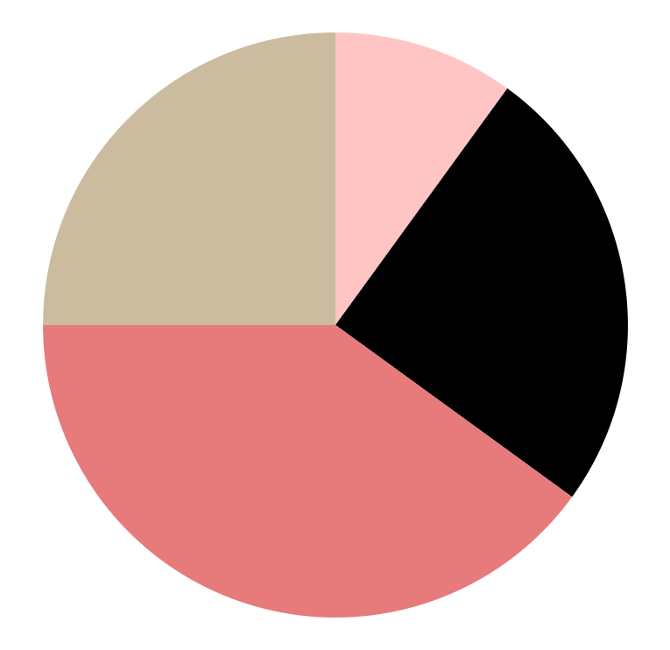
Il s'agit d'un graphique
25%
10%
Jupiter
Mars
C’est la plus grande planète de toutes
Bien qu'elle soit rouge, elle est un endroit très froid
40%
25%
Neptune
Vénus
C’est la planète la plus éloignée du Soleil
Elle a un beau nom, mais il fait très chaud
Suivez le lien dans le graphique pour modifier ses données, puis collez le nouveau ici. Pour plus d'informations, cliquez ici
Accueil
Fonds d'écran
Kit d’avatar
Planificateurs
Les devoirs

Slide 37
Il s'agit d'une infographie
Jupiter
Neptune
Mercure
Saturne
Neptune est la planète la plus éloignée du Soleil
Mercure est la planète la plus proche du Soleil
Saturne est composée d'hydrogène et d'hélium
Accueil
Fonds d'écran
Kit d’avatar
Planificateurs
Les devoirs

Slide 38
Une chronologie fonctionne toujours bien
Neptune
Jupiter
Vénus
Mars
C’est la planète la plus éloignée du Soleil
C’est la plus grande planète de toutes
Elle a un beau nom, mais il fait très chaud
Elle est en fait un endroit très froid
Accueil
Fonds d'écran
Kit d’avatar
Planificateurs
Les devoirs

Slide 39
60 min
C'est le temps dont vous disposerez pour effectuer ce test
Accueil
Fonds d'écran
Kit d’avatar
Planificateurs
Les devoirs

Slide 40
Test 1
Neptune
Saturne
C’est la planète la plus éloignée du Soleil
Elle est composée d'hydrogène et d'hélium
Mercure
Vénus
Elle est la planète la plus proche du Soleil
Elle a un beau nom, mais il fait très chaud
Accueil
Fonds d'écran
Kit d’avatar
Planificateurs
Les devoirs

Slide 41
Test 2
Vénus
Neptune
Elle a un beau nom, mais il fait très chaud
C’est la planète la plus éloignée du Soleil
Mars
Jupiter
Elle est en fait un endroit très froid
C’est la plus grande planète de toutes
Accueil
Fonds d'écran
Kit d’avatar
Planificateurs
Les devoirs

Slide 42
Mots géniaux
Accueil
Fonds d'écran
Kit d’avatar
Planificateurs
Les devoirs

Slide 43
Pourcentages des tests
10%
30%
60%
Mercure
Saturne
Neptune
Mercure est la planète la plus proche du Soleil
Saturne est composée d'hydrogène et d'hélium
Neptune est la planète la plus éloignée du Soleil
Accueil
Fonds d'écran
Kit d’avatar
Planificateurs
Les devoirs

Slide 44
Merci
Avez-vous des questions ?
youremail@freepik.com +91 620 421 838
yourcompany.com
Veuillez conserver cette diapositive pour l'attribution
Accueil
Fonds d'écran
Kit d’avatar
Planificateurs
Les devoirs

